Slide 1





师大快跑：点亮校园计划
基于 GIS 与游戏化的校园空间探索微信小程序
课程名称：软件工程与设计
团队名称：万特动慢无限公司队
成员姓名：
汇报人：
日期：2026年4月3日

Slide 2






项目简介
项目名称
师大快跑：点亮校园计划
项目类型
校园空间探索类微信小程序
__________
技术关键词
GIS · LBS · 空间分析 · 游戏化设计
LOGO设计
通过游戏化机制，激发学生探索热情，
构建沉浸式校园生活新体验。
核心目标
运动与探索结合，超越单纯记录

Slide 3




选题背景与问题提出
当前痛点
解决方案
工具化属性重
轨迹空间化
空间利用率低
地图游戏化
参与动力不足
我们力求：从任务驱动转向快乐驱动

Slide 4



项目目标与最终设想
MVP
用户场景概念：点亮校园
地图主页加载
实时 LBS 定位
轨迹记录与基础点亮
地标打卡
知识卡片
排行榜与热力图
延展模块
绿色区域：已探索 / 灰色区域：待探索
红点：当前位置 / 图标：任务触发点
核心体验：动态点亮地图

Slide 5


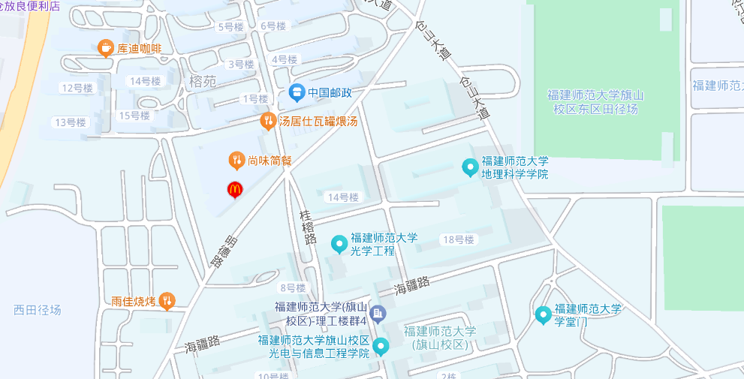


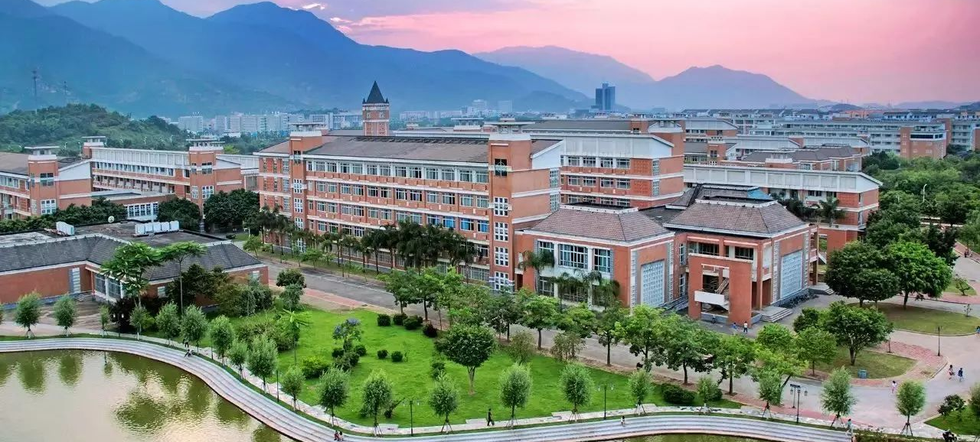
本项目的核心创意
里程导向 -> 空间探索
静态底图 -> 动态交互
后台引擎 -> 玩法驱动
单调运动 -> 文化巡游

Slide 6







本项目涉及的核心地理原理
点、线、面的空间表达
空间邻近关系
空间覆盖与区域统计
定位是“点”，轨迹是“线”，建筑区域是“面”，共同构成项目的空间数据基础。
判断用户是否接近地标或任务点，从而精准触发相应的交互事件。
计算已探索区域占比，直观表达探索进度和完成度，量化用户体验。
位置与空间分布
空间包含与相交关系
热点分布与群体行为
用户在校园中的移动本质是空间位置的变化与重分布，是所有空间分析的基础。
判断用户是否进入区域或轨迹是否经过道路，是实现“点亮”逻辑的核心。
基于多用户轨迹统计高活跃区域和高频路线，形成热力图，辅助活动策划。
缓冲区原理
设置容差范围解决GPS微小波动，确保任务触发判定的准确性和稳定性。

Slide 7




GIS 在本项目中的具体作用
表层呈现
探索进度、热点路线、空间覆盖比例等分析结果，最终都以直观的地图可视化方式呈现给用户。
业务逻辑
地图点亮、任务触发、地标解锁、热力统计等所有游戏化反馈，其背后的逻辑判断都依赖于GIS的空间分析能力。
动态输入
将用户的定位点和轨迹数据，转化为“经过、进入、接近、覆盖”等可被程序识别和处理的空间事件。
底层基础
整合道路、建筑、POI、绿地等数据，精确描述和构建数字化的校园空间结构，为所有空间分析提供基础。

Slide 8
核心空间分析思路
计算“已点亮地图区域”
01
轨迹与空间叠加Overlay
解决GPS漂移并触发“地标打卡”
02
缓冲区与邻近判定Buffer
结算“个人探索进度百分比”
03
空间网格覆盖率
04
核密度分析
生成“校园高频活跃热力图”

Slide 9
数据获取、空间数据组织与底图结合思路
01
数据源获取
03
数据格式与分层输出
腾讯地图API（基础底图）
校园官网/导览图公开资料（业务数据源）
实地打点采集（补充校对）
以GeoJSON格式输出
点（POI/任务点）
线（道路/轨迹）
面（建筑/操场/网格）
QGIS / ArcGIS Pro
矢量化勾绘
坐标系统一
属性关联
02
数据处理与矢量化

Slide 10
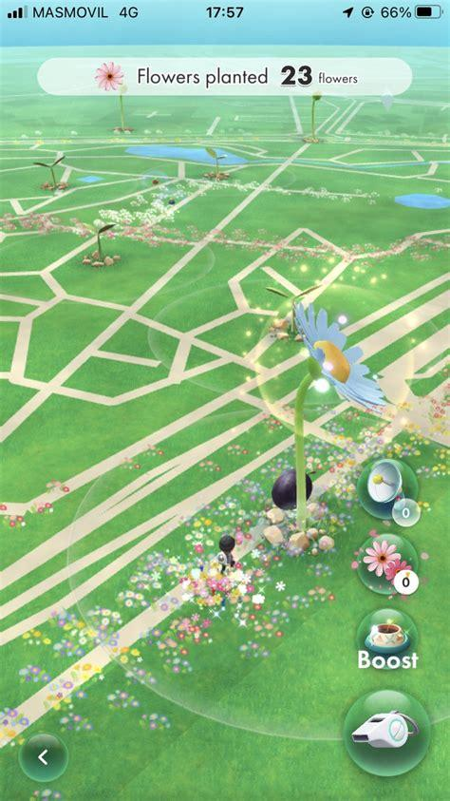
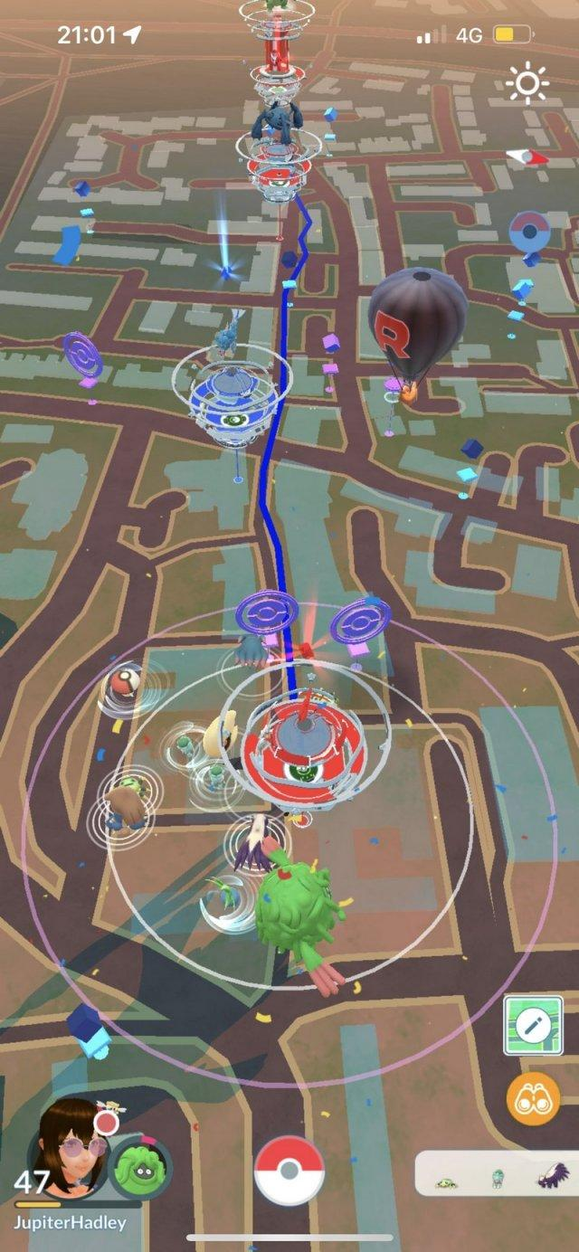
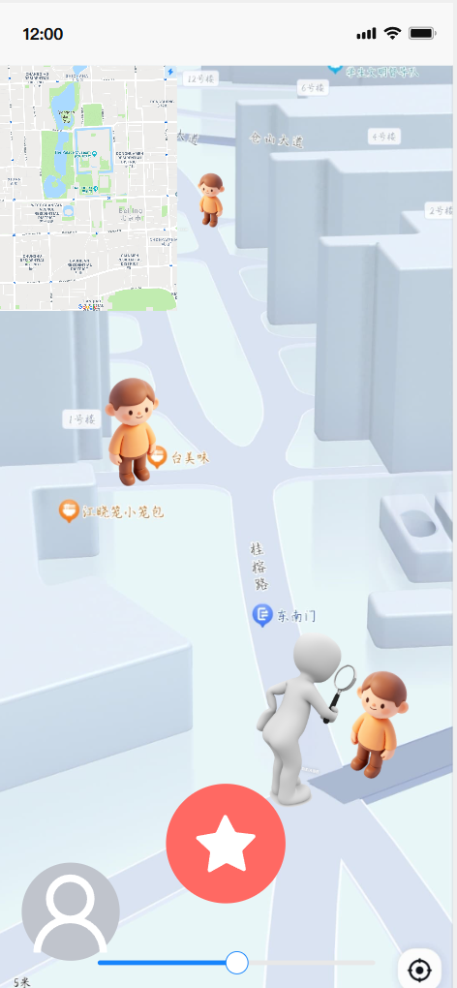
页面效果参考与界面风格
我们借鉴了其LBS位置触发逻辑与空间留痕的可视化反馈
剔除了复杂的角色养成，专注于校园地理实体的交互
Pikmin Bloom 视觉参考
Pokémon GO 交互参考
我们的项目草图

Slide 11




技术方案与开发工具
1
前端交互层| 微信小程序框架
Canvas 2D 渲染
3
数据预处理| QGIS / ArcGIS Pro
校园空间数据矢量化、清洗与拓扑关系构建
2
地图服务层| 腾讯地图 API
提供基础地图、定位能力、图层管理与POI检索
后端服务层| 微信云开发
云数据库存储结构化数据，云函数处理业务逻辑
空间计算层| Turf.js / GeoJSON
前端轻量化空间分析计算，路径规划与几何运算
开发协作工具：VS Code · Git · 微信开发者工具

Slide 12




项目可行性的现实基础
环境可行
校园边界清晰，场景可控
技术可行
小程序开发+
GIS分析库
数据可行
团队可行
API + 公开资料 + 实地打点
成员兼具软件与GIS交叉背景

Slide 13





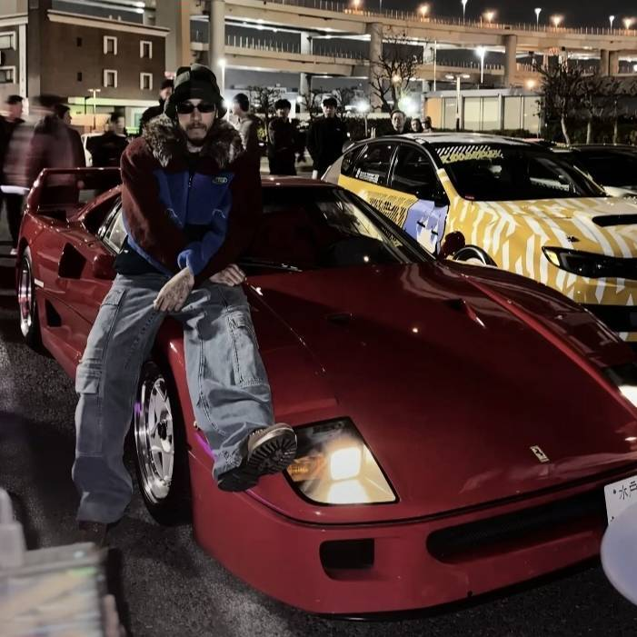


项目计划与分工
前期：已启动
中期：核心开发
后期：优化答辩
需求分析与确认
校园空间数据整理与矢量化
小程序原型与地图定位开发
基础空间分析逻辑实现
界面优化与交互设计
核心功能测试与汇报答辩
傅晨熠
刘祥昊
傅晨熠
GIS数据组
前端开发组
后端与逻辑组
文档设计组
兰丞纬
郭畅
郭畅
刘祥昊
杨鸿涛
李岩煌
傅晨熠
刘祥昊
刘祥昊

Slide 14
总结与展望
项目总结
从“线性里程记录” ➔ “面状空间探索”。
GIS 算法前置，作为游戏化交互的核心引擎。
将校园实体建筑与校史文化作为场景触发器。
Step 1：基础原型闭环
Step 2：校园文化知识库接入与复杂任务系统。
Step 3：群体时空行为分析与校园空间规划辅助。
核心价值
演进路线
用脚步丈量校园，用 GIS 点亮真实的空间边界。

Slide 15



AI协作说明
内容构思与逻辑梳理 (ChatGPT/Gemini)
PPT制作与视觉优化 (豆包)
提问：提出“GIS+游戏化校园小程序”构想，请求梳理背景、创意及技术路线。
采纳与改进：整合AI关于痛点分析与GIS应用的建议，深化技术方案，确保逻辑严谨。
提问：基于详细内容，要求生成15-17页、融合科技感与校园感的正式答辩PPT。
采纳与改进：采纳整体结构与布局方案，进行内容微调、素材补充及局部视觉优化。
协作价值总结
通过与AI的深度协作，我们不仅显著提升了工作效率，更获得了开阔的思路与专业建议。AI已成为团队中不可或缺的高效协作伙伴。

Slide 16

感谢聆听 敬请指正
感谢各位老师的聆听，恳请各位老师批评指正！
Q & A
AI协作详细说明：
本次PPT制作过程中，我们邀请了“人工智能”作为团队的虚拟成员，共同完成了本次开题报告的优化工作。具体协作内容包括：
1. 提问AI：我们向AI提出了明确的需求，要求其基于原始开题报告框架，生成一套15-17页的正式答辩版PPT，主题为《师大快跑：点亮校园计划——基于GIS与游戏化的校园空间探索微信小程序》。
2. 核心问题：要求AI保留原有框架，优化内容逻辑，强化GIS相关的地理原理表达，弱化模板化的“保障说明”，并补充数据获取与开发路径的内容，整体风格需符合正式答辩、科技感、校园感和轻游戏化的要求。
3. 采纳与改进：我们采纳了AI关于PPT整体结构、内容逻辑优化以及视觉风格的建议，特别是在GIS原理阐述、数据流程梳理和功能规划方面的专业建议。在此基础上，团队成员进行了内容的精细化调整、数据的核实与补充，并最终完成了答辩PPT的定稿。

